Slide 1



Rezultati projekta Hrana ni za tjavendan

Slide 2
V Sloveniji naj bi zavrgli približno 168.000 ton hrane, kar pomeni, da letno zavržemo približno 82 kg hrane na prebivalca.
Vsak dan v slovenskih vrtcih, osnovnih in srednjih šolah nahranijo preko 320.000 otrok, učencev in dijakov. V vrtcih in šolah se dnevno pripravi več kot 630.000 različnih prehranskih obrokov, na osnovi pripravljenih obrokov se za potrebe šolske prehrane v šolskem letu nabavi za več kot 110 milijonov EUR hrane. Za odvoz odpadne hrane naj bi šole in vrtci porabili tri do štiri milijone EUR letno.

Slide 3
Na ustanovah menijo, da na količino zavržene hrane vplivajo naslednji dejavniki:
navade,
učenci niso dovolj lačni,
velikost porcij,
ne marajo določene hrane,
v kuhinji težko skuhajo točno količino hrane,
nenaden izostanek več učencev,
uvajanje novih jedi,
odnos do hrane doma,
vrsta hrane,
okus pripravljene hrane,
dejavnosti učenca oziroma njihovo dnevno počutje,
vpliv sovrstnikov (npr. deklica ali deček, ki ima močnejši karakter v razredu, reče, da je ta hrana zanič, jo tudi drugi, ali pa vsaj velika večina, ne bo jedla),
ustanove opažajo, da učenci ne jedo kosila po kakšnem športnem dnevu, saj imajo vedno s seboj svoje sendviče in še posebej sladkarije in sladke pijače.

Slide 4
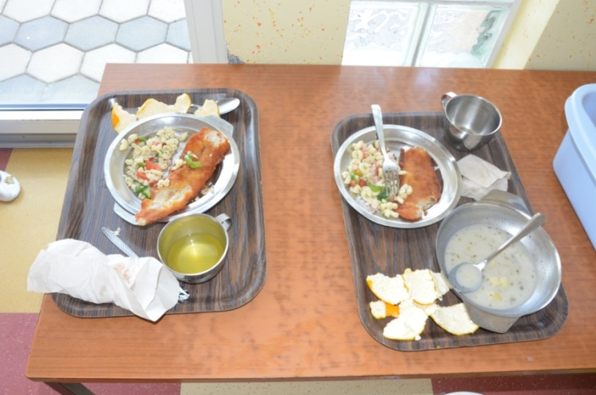
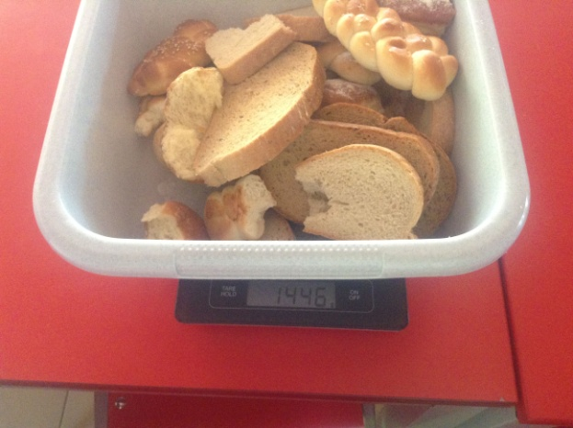
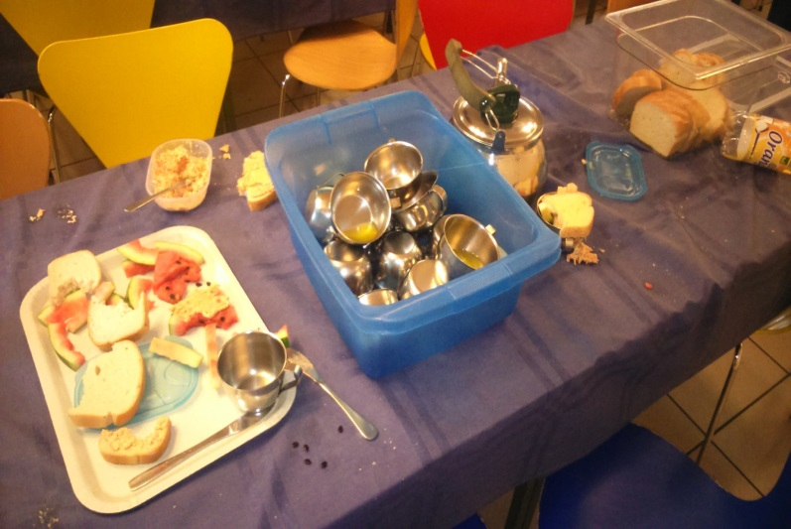
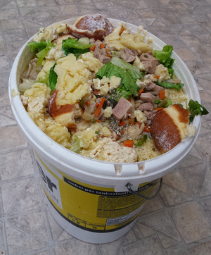
Mentorji so v poročilih poročali, da učenci na ustanovah največkrat zavržejo sveže sadje in zelenjavo, krompir, ribe, meso (predvsem večje kose npr. govedine) in kruh.

Slide 5
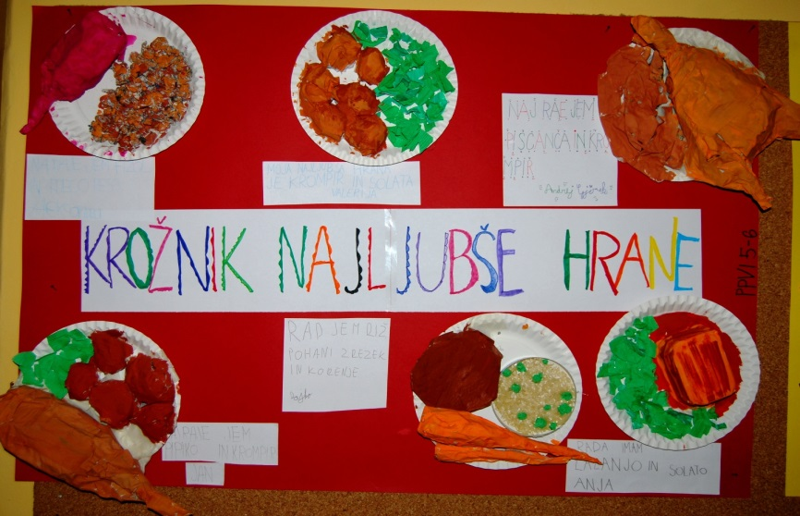
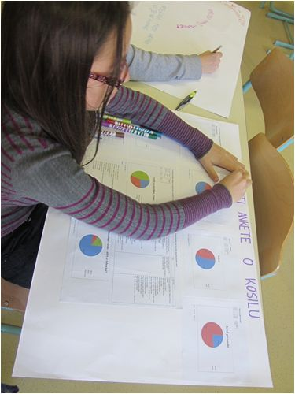
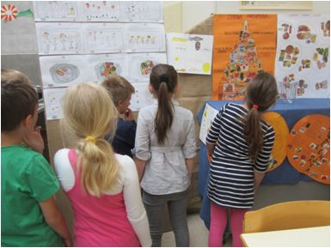
Pri sestavljanju jedilnikov vedno bolj sodelujejo tudi učenci, ki so v mnogih ustanovah del šolske komisije za prehrano.

Slide 6
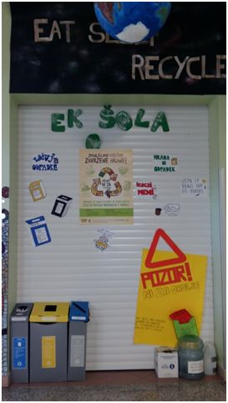
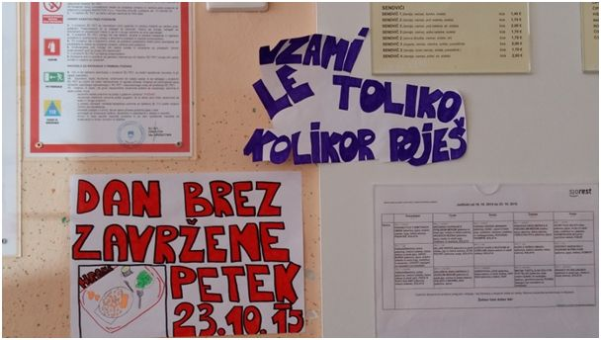
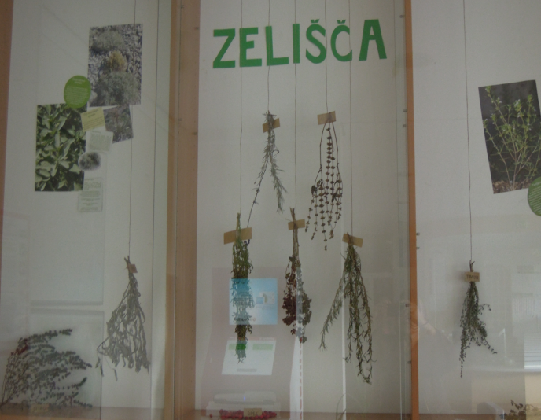
Za izgled jedilnic so poskrbeli učenci z lepimi ilustracijami, plakati, opozorili, piktogrami, kuharice in kuharji pa s solatnimi bari, pestro izbiro kruha, začimb, veliko izbiro olja in kisa. Vse to pa je pripomoglo tudi k zmanjšanju količine zavržene hrane.

Slide 7
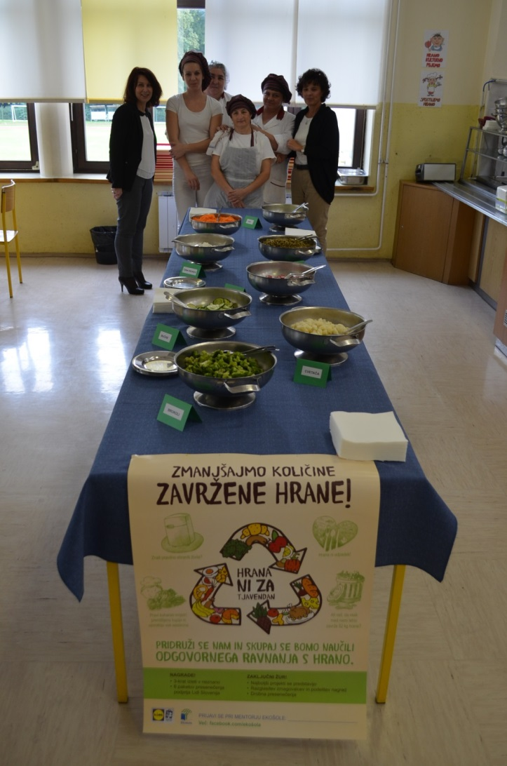
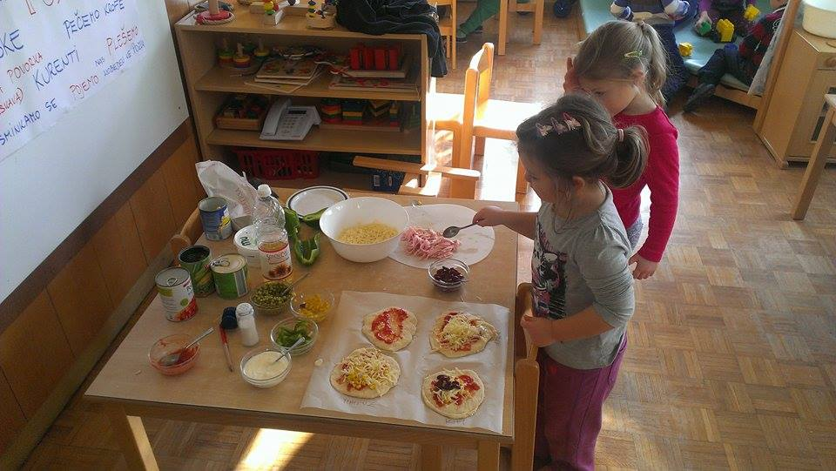
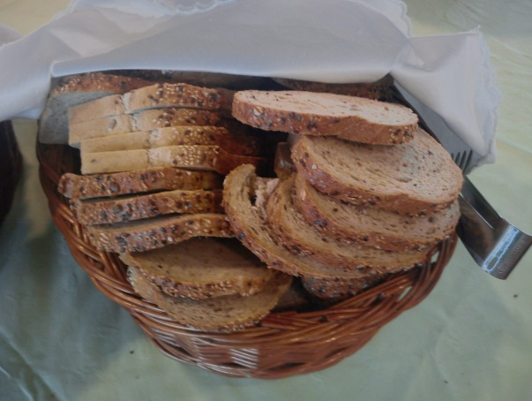
Učenci in otroci, ki si hrano postrežejo sami, le to v veliki količini tudi pojedo.

Slide 8
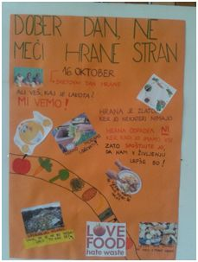
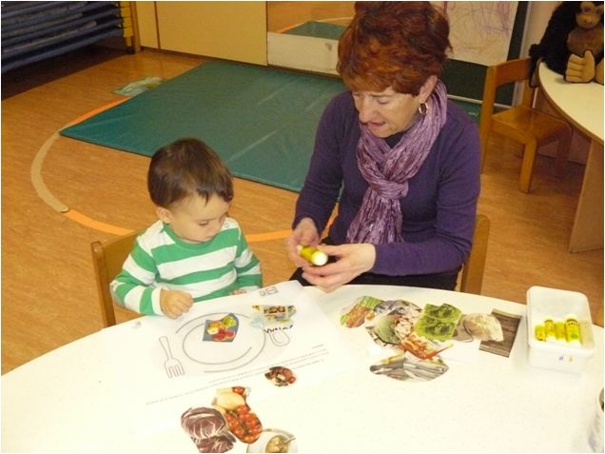
Pri učencih razredne stopnje se je kot uspešna praksa izkazala, da učiteljica podaljšanega bivanja oziroma učiteljica, ki učence odpelje na kosilo glasno prebere jedilnik za tisti dan.

Slide 9
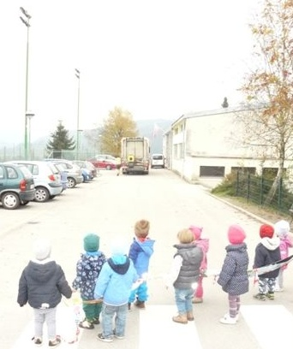
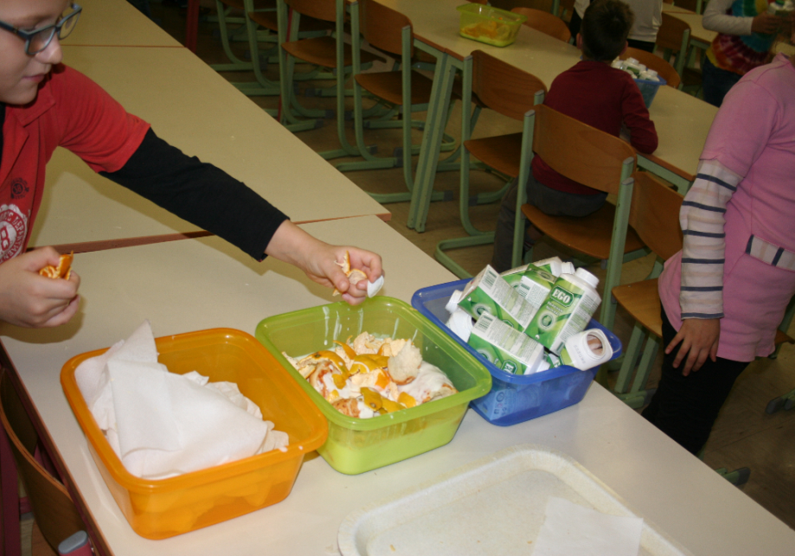
Učenci na razredni stopnji so po poteku projekta bolj pozorni, da hrano in ostale odpadke pravilno zavržejo.
Nekaj težav se pojavlja pri predmetni stopnji. Mentorji projekta tu svetujejo prisotnost dežurnih učiteljev in eko–detektivov, ki bodo spremljali pravilno odlaganje odpadkov.

Slide 10
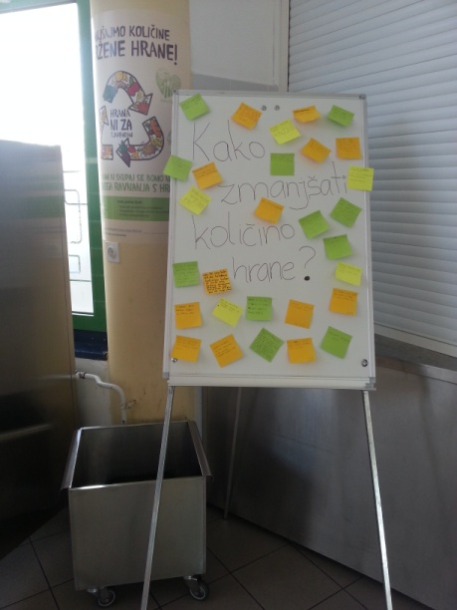
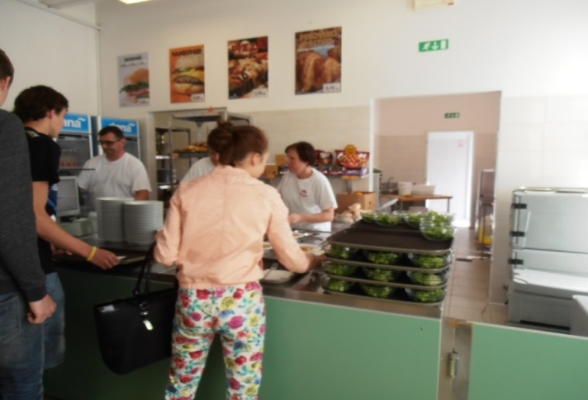
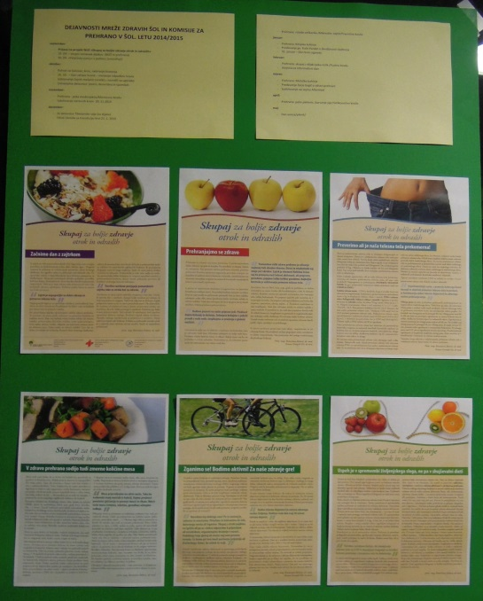
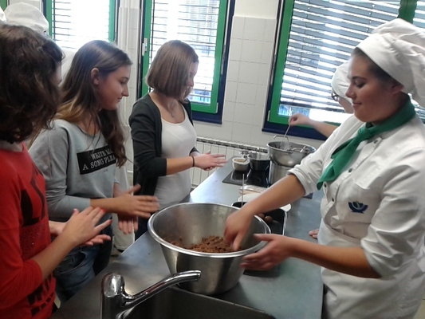
Pozitivne spremembe pri sprejemanju določenih jedi npr. zelenjavnih minešter opažajo že pri samem preimenovanju jedi.

Slide 11
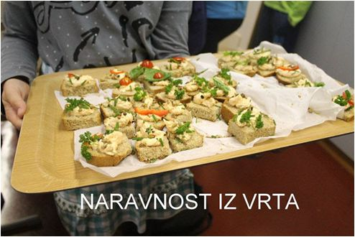
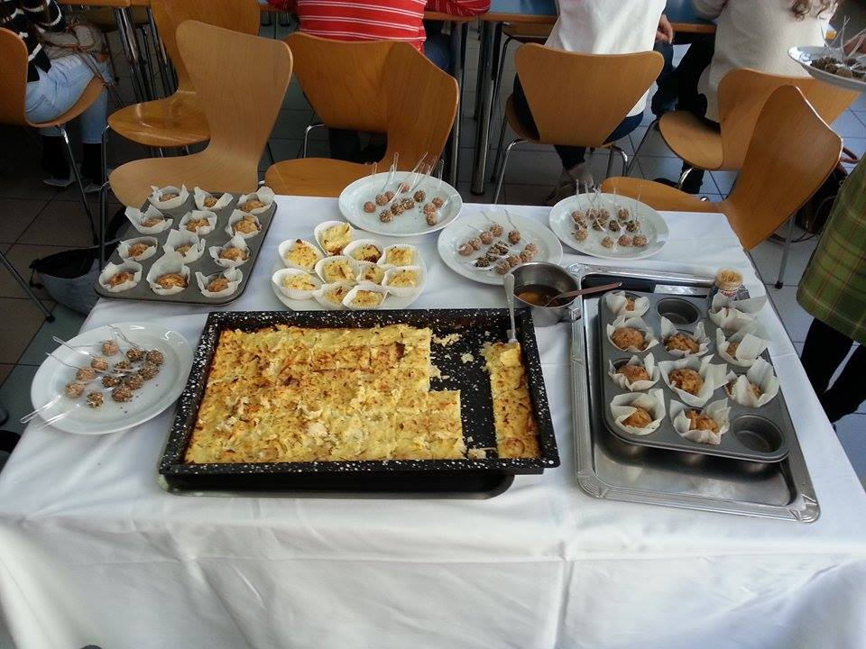
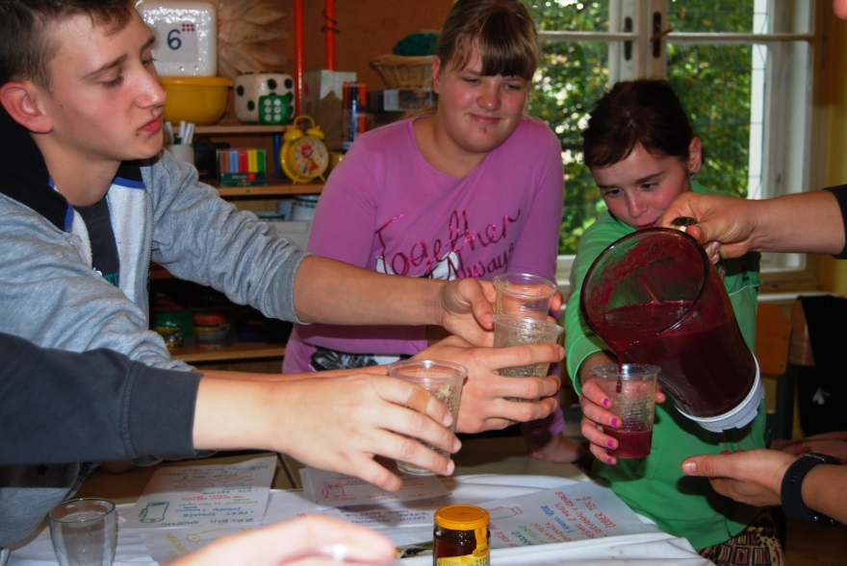
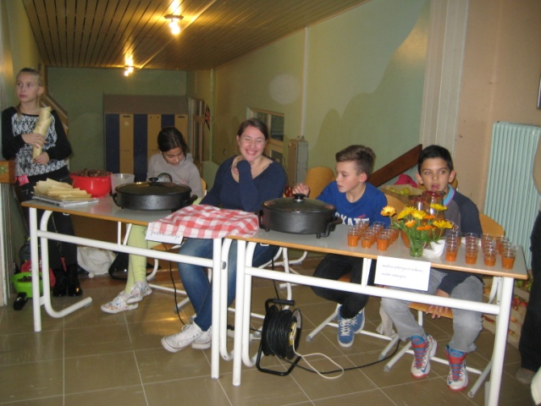
Otroci, učenci in dijaki, so pri pouku raziskovali recikliranje še neoporečne hrane ( kruh, pire krompir, višek jabolk …). Zaradi togih pravil in zakonov je doniranje na mnogih ustanovah otežkočeno.

Slide 12
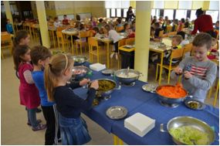
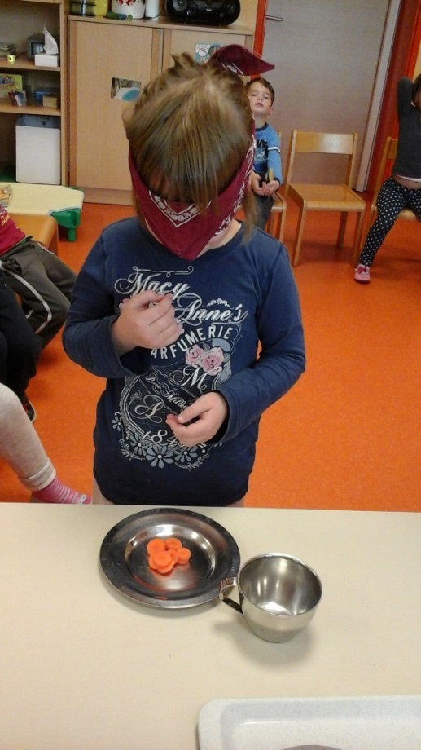
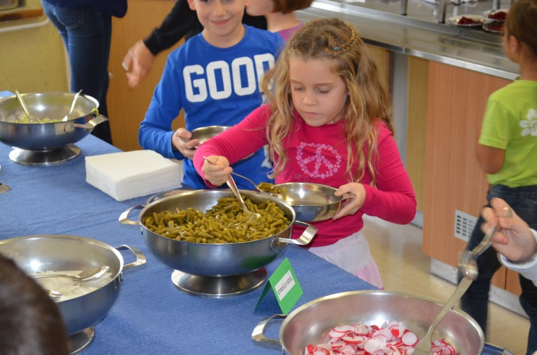
Šole in vrtci, ki so uvedli degustacijo jedi poročajo o občutnem zmanjšanju količin zavržene hrane. Učenci namreč na ta način spoznavajo nove okuse in kasneje točno vedo, kaj dobijo na krožniku.

Slide 13
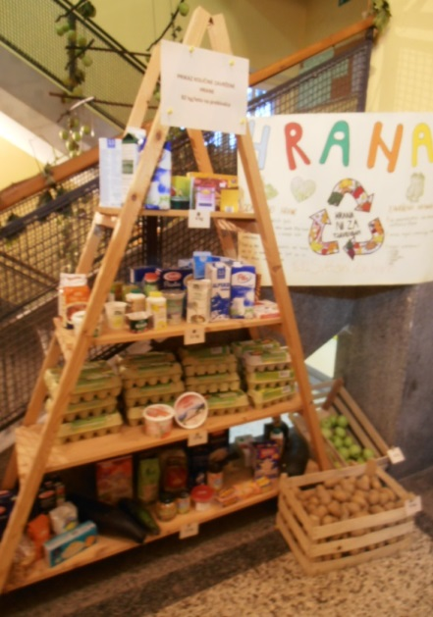
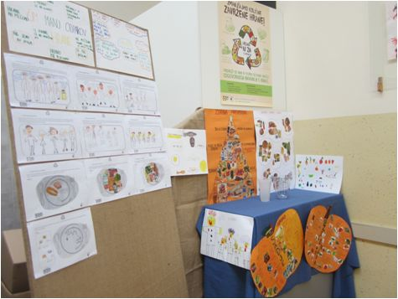
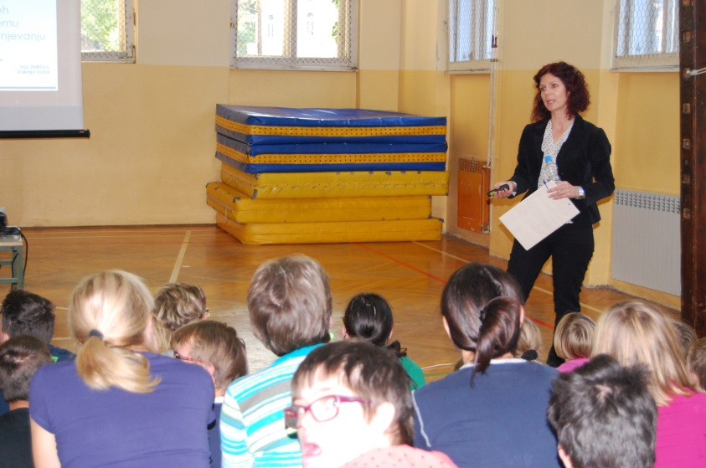
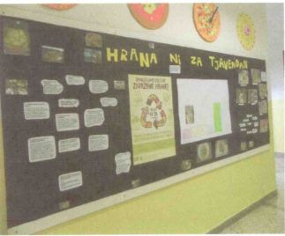
Prišli smo do spoznanja, da več ko govorimo o zavrženi hrani, več naredimo za izboljšanje, kajti če smo o tem tiho, se učenci sploh ne zavedajo da je to problem.

Slide 14
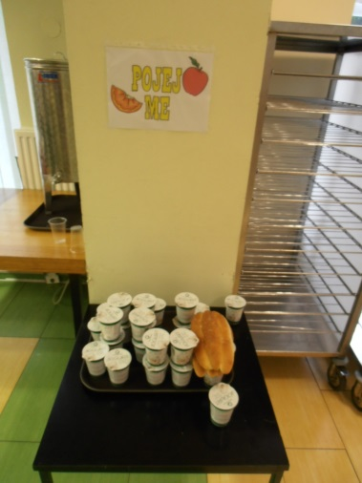
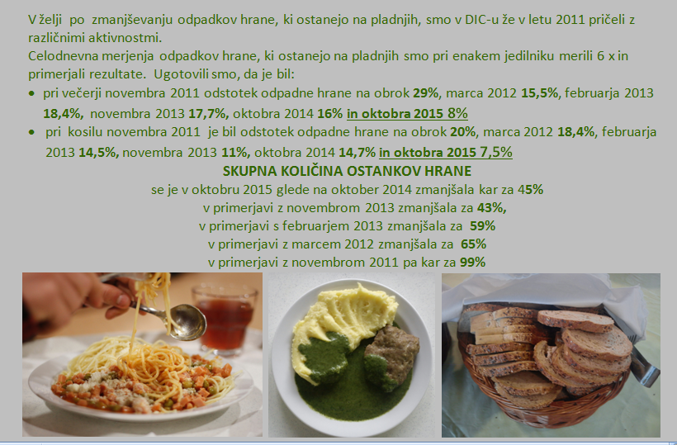
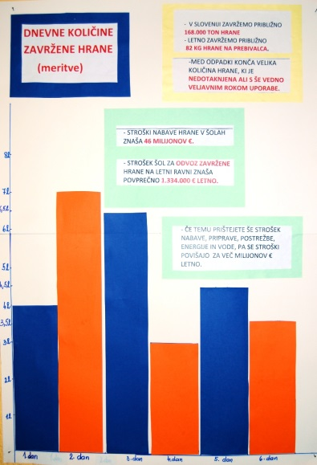
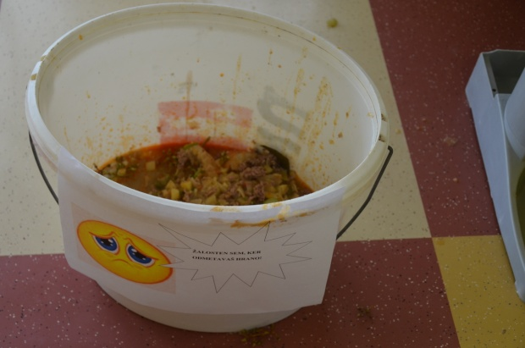
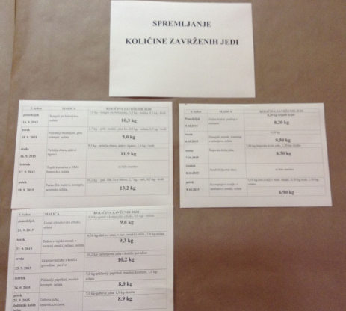
Količina odpadkov hrane na sodelujočih šolah in vrtcih se počasi zmanjšuje, kar kažejo tudi podatki. Jedilniki so se po ocenah ustanov od začetka projekta izboljšali.

Slide 15
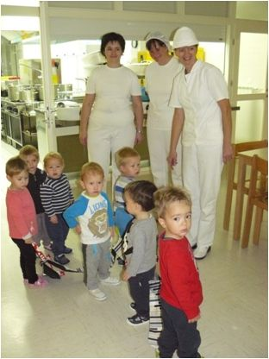
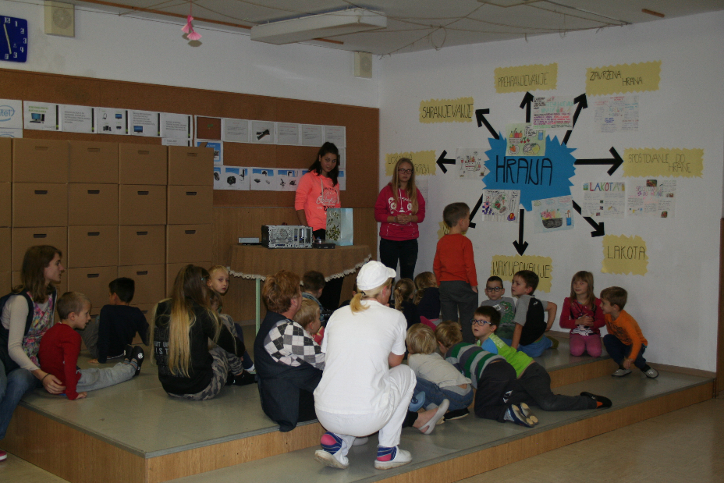
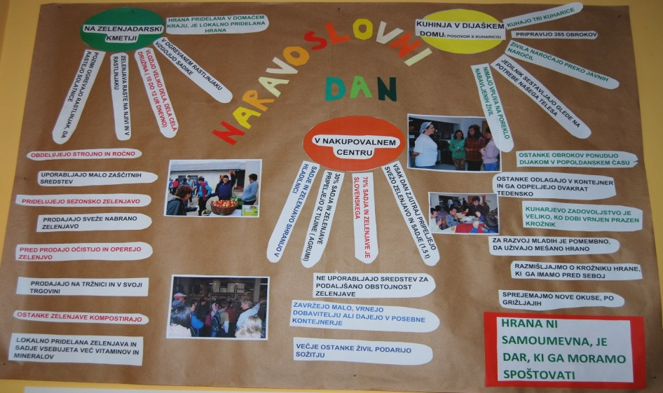
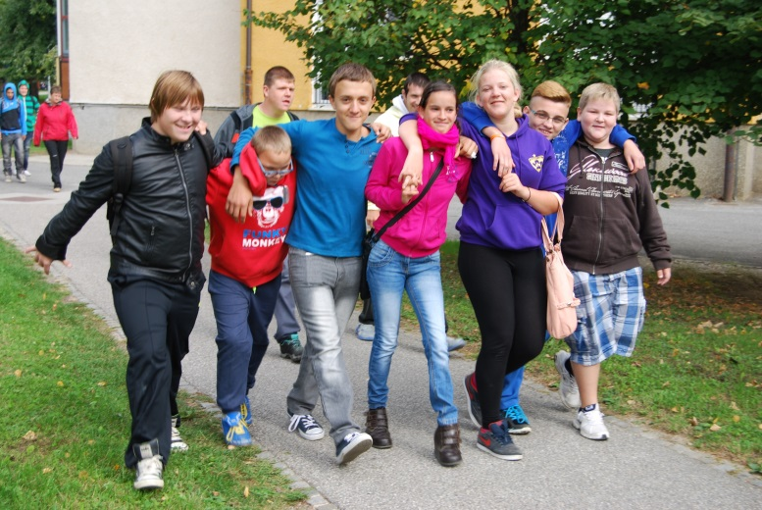
Ustanove ugotavljajo, da bi moral projekt trajati dlje časa in da so naredile šele prvi korak k zadanemu cilju. Večina se je odločila projekt nadaljevati tudi v novem šolskem letu.

Slide 16
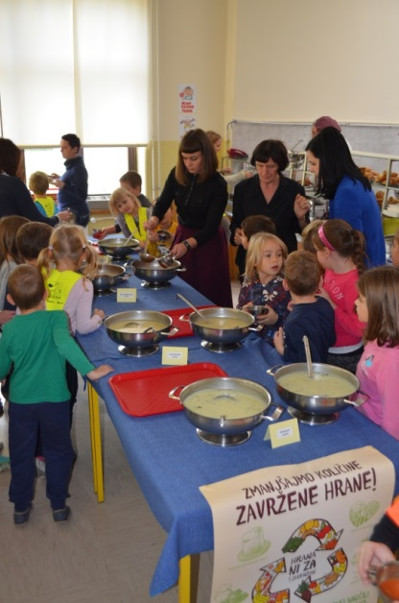
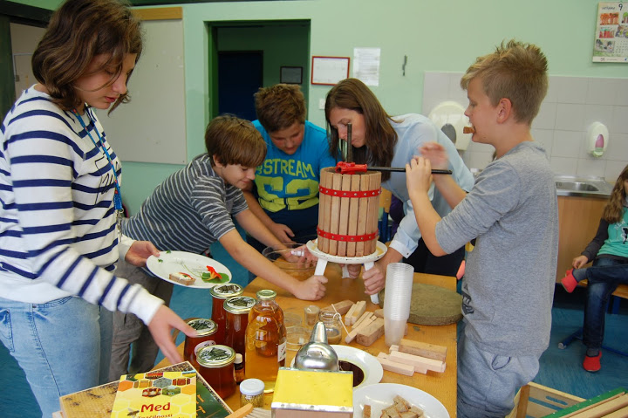
»Projekt Hrana ni za tjavendan je bil vsekakor dobrodošla sprememba v šoli. Vsi skupaj – učenci, učitelji, kuharice smo se veliko naučili, spoznali nove načine in pristope, kako našo hrano še izboljšati ter posledično zmanjšati količino odpadkov. Cilje, ki smo si jih zadali ob začetku projekta smo uresničili. Zastavili pa smo si že nekaj novih, kar pomeni, da bomo nadaljevali z dejavnostmi in našim delom.« S. Tivadar, OŠ I. Murska Sobota
»Menim, da se na šolah trudimo, da učencem ponudimo zdravo prehrano in da bi bilo zavržene hrane čim manj oziroma skoraj nič. Učenci pa imajo različen odnos do hrane. Potrebno bo spremeniti navade otrok in jim privzgojiti pozitiven odnos do hrane, da bi dosegli cilj, da na šolah ne bi bilo zavrže hrane oziroma bi jo bilo čim manj. HRANA NI ZA V KOŠ.« M. Ficko Sapač, OŠ Puconci

Slide 17
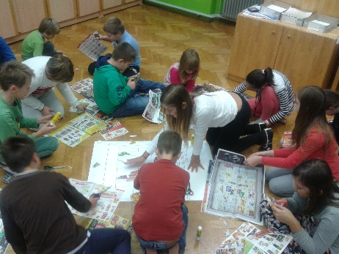
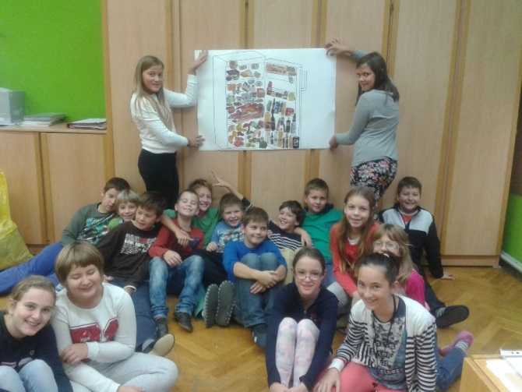
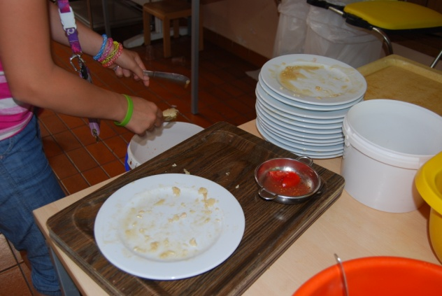
Mnenje učencev OŠ Gorjupa Kostanjevica na Krki:
»Všeč mi je bilo, ker smo videli, da dajejo kuharice dobro hrano in da smo dejansko nekaj naredili.«
»Všeč mi je bilo, ker sem vedel, koliko sem pojedel. Zavedal sem se iz katere države prihaja hrana , ki jo jem.«
»Pri tem projektu mi je bilo všeč, ko smo delali naloge in našli skupno rešitev.«

